Slide 1



Slide 2


کارگاه آموزشی
حجاب نه فقط حجاب
« نگرشی نو به حجاب »
حجاب و آرا مش

Slide 3
حجاب چیست؟
حجاب ، ارزشی است مبتنی بر یک سیستم فکری و رفتاری که آثار و اهداف تعیین شده ای را دنبال می کند.
روند منطقی حرکت
هدف : یافتن رابطه مستقیمِ حجاب و آرامش
نقطه شروع : زیبایی عشق
نقطه مرکزی: برتری نقشها بر حقها
نقطه مقصد: آرامش
برنامه حرکت: قاعده ناز و نیاز
نقاط بحران : خطرها در مسیر

Slide 4

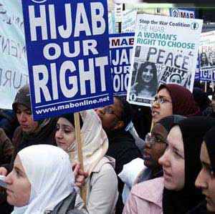
تصویر را خوب نگاه کنید:
اثبات هدف ( حجاب = آرامش در زندگی)
راهکار:
تغییر نگرش نسبت به
حقیقت حجاب
نوشته است: حجاب حق ماست!
مگر حجاب چیست و چه اثری دارد که این افراد اصرار دارند حجاب داشته باشند؟!

Slide 5
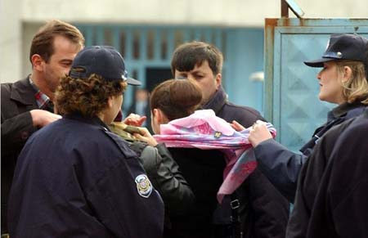
به تصویر زیر نیز دقت کنید:
چرا گروه اول اصرار بر حفظ آن، و گروه دوم اصرار بر حذف آن دارند؟

Slide 6
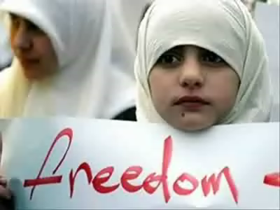
چرا گروه اول اصرار بر حفظ آن، و گروه دوم اصرار بر حذف آن دارند؟

Slide 7
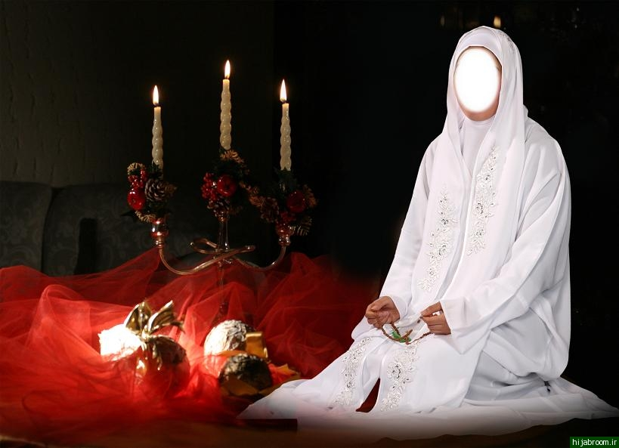
حجاب = رمز آرامش
گفتیم «حجاب» ارزشی مبتنی بر یک سیستم فکری و رفتاری است.
هم اکنون نمای عمومی از یک سیستم را ببینیم.
پردازش ها
محصول خروجی
عناصر ورودی
حال می توانیم براساس این شکل، سیستم زندگی یک زن را ترسیم کنیم.

Slide 8
حال می توانیم براساس این شکل، سیستم زندگی یک زن را ترسیم کنیم.
خروجی سیستم
اسلام زنی با این خصوصیات را می پسندد :
1. انسانی با مهارت تفکر.
2. کنترل احساس.
3. عفیف و آراسته.
4. ماهر در تصمیم گیری های پایدار.
5. فردی صاحب اطلاعات لازم برای رشد در زندگی فردی و جمعی.
6. همسری جذاب، مهربان و صمیمی.
7. مادری دلسوز و مطلع.
8. بنده ای خالص برای خداوند.
ورودی سیستم
فطریات زن
1. عقل زن.
2. احساس زن.
3. لطافت و زیبایی زن.
4. استعداد علمی.
5. توان اجتماعی.
6. استعداد و ظرفیت همسری.
7. استعداد و ظرفیت مادری.
8. استعداد و ظرفیت بندگی.
پردازش
اسلام

Slide 9

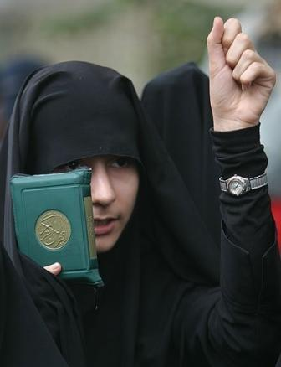
سیستم
چه پردازش و فعل و انفعالاتی، ورودی های سیستم را به خروجی های مورد نظر تبدیل می کنند؟
یکی از راهکارها
حجاب
فکری
احساسی
فردی آرام و با نشاط
ابزاری برای به فعلیت در آوردن استعدادهای
همسری
مادری
بندگی خدا

Slide 10
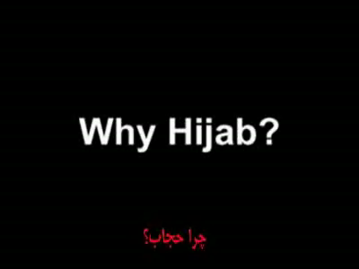
فردی آرام و با نشاط

Slide 11


سوال و جواب:
ابزار اصلی آرامش چیست؟
قرار گرفتن در نقش خویش است.
کسی که حجاب را انتخاب می کند!!
کمک می کند که، در جایگاه خودش قرار بگیرد.
چرا؟
زیرا حجاب زمینه تمرکز فکری و روحی برای رشد را ایجاد کرده است.

Slide 12

حجاب در زندگی = تحصیل آرامش

Slide 13
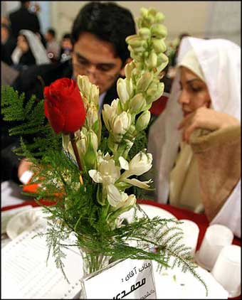
توضیح بحث:
زن باید طرایف حکمت را در ظرایف هنر ارائه دهد
و مرد باید ظرایف هنر را در طرایف حکمت جلوه گر سازد.
یعنی جلال زن در جمال او نهفته است و جمال مرد در جلال او هویدا می شود .
زنان را بیشتر بشناسیم
تا هركس به كار خاص خويش مشغول باشد.
(( دنیای زنان دنیای عشق است ))
برای دختران عشق واقعیتی است همیشگی که
هیچ گاه نا پدید نمیشود.
حتی موقعی که مشغول کار یا انجام وظایفی هستند که ظاهرا هیچ ارتباطی با عشق ندارند.

Slide 14
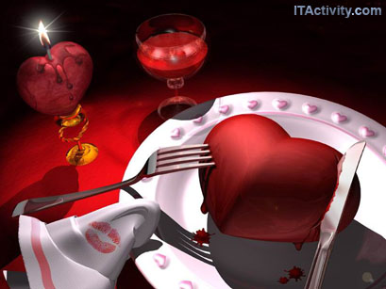
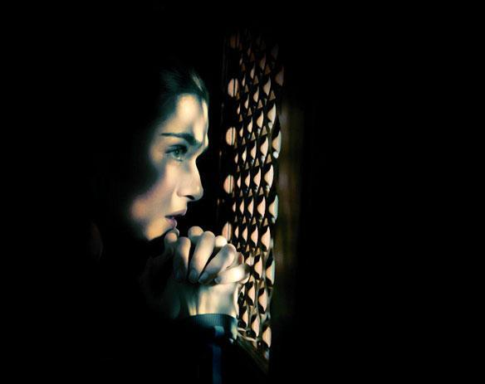
نشانه های این ساختار از این قرار است:
1.عشق ورزیدن
2. فداکاری کردن برای عشقش
3. مهم بودن و محترم شمردن روابط صمیمی و نزدیک با عشقش
البته این طبیعت دختران و زنان است نه این که فکر کنند که این گونه باشند بلکه این طور هستند.
خود آگاهی ، افکار و احساسات دختران به طرزی طبیعی و غریزی همگی، روی عشق متمرکز هستند.

Slide 15
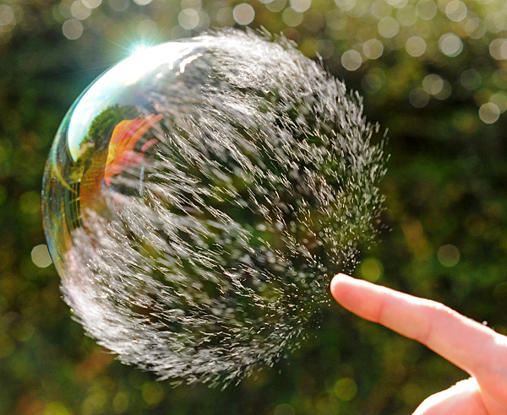
اگر میزان خود آگاهی زوجین نسبت به توجه به رابطه دو طرفه شان با هم مقایسه کنیم
رابطه 1 به 10 را مشاهده می کنیم.
مرد
زنان مدافعان و نگهبانان سرسخت عشق هستند و حاضر به تعویض عشق نیستند.
زن

Slide 16
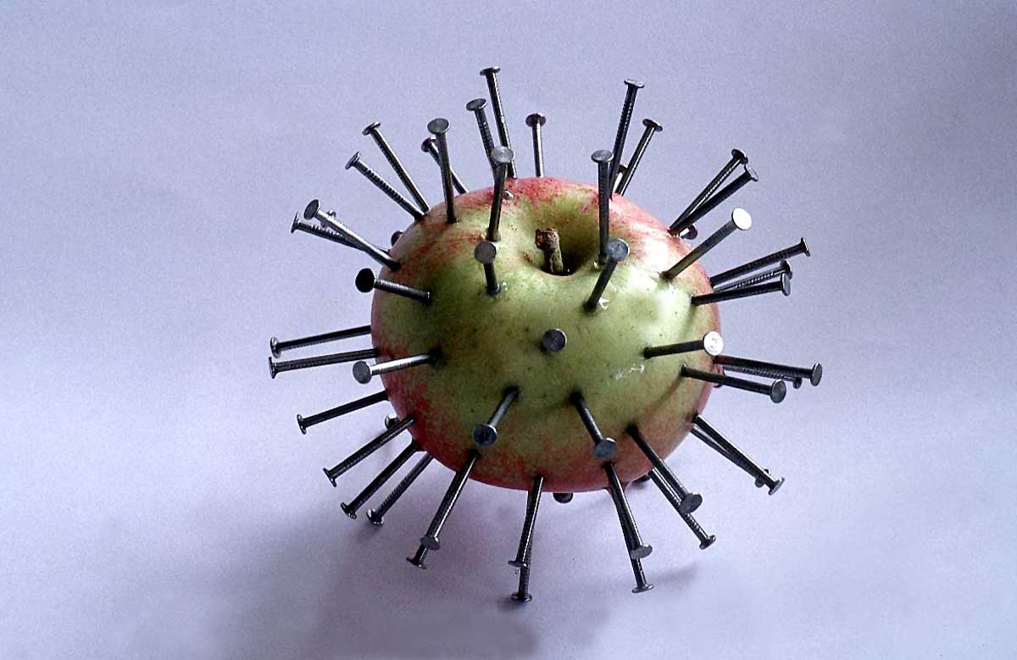
فرایند دستور اسلام به حجاب از همین جا معلوم می شود.!
اگر فضای جامعه به جای عشق پر از هوس شد چه کسی بیشتر ضرر می کند ؟؟
اگر نگاه مردان از عاطفی به غریزی تغییر کند به چه کسی ظلم میشود ؟؟
حجاب باعث جذابیت معنوی
نه مادی فقط از روی هوس
سردی فضای خانه بر روی چه کسانی اثر می گذارد ؟؟
جذابیت معنوی، تولید عشق می کند.
سناریوی باربی و دوستانش
دو انبار بنزین
عشق پاک خواسته زن است.
برآورده شدن خواسته = رضایت مندی
رضایت مندی تولید آرامش می کند.

Slide 17
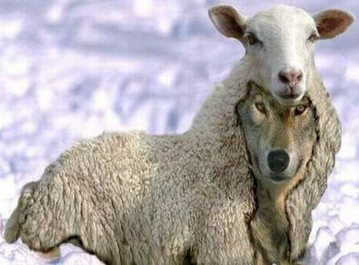
تلاش غرب برای تحقق بزرگترین ظلم در حق زنان به وسیله زنان و با شعار دفاع از حقوق زنان
مرد ،با بدنی قوی نیاز به فردی لطیف و پر احساس دارد.
بر هم زدن قاعده ناز و نیاز
زن هم از موهبت زیبایی و ظرافت در بدن، و لطافت در رفتار برخوردار است.
مرد محتاج زن و زن محتاج مرد.
فرایند سقوط جایگاه زن
تا زمانی که این موازنه بر قرار است عدالت هست.
ولی غرب تلاش می کند این تعادل را درسطح جهانی به هم بزند.
اگر زن به جای ناز ، اظهار نیاز کرد همان فاجعه و ظلم بزرگ اتفاق افتاده است.

Slide 18
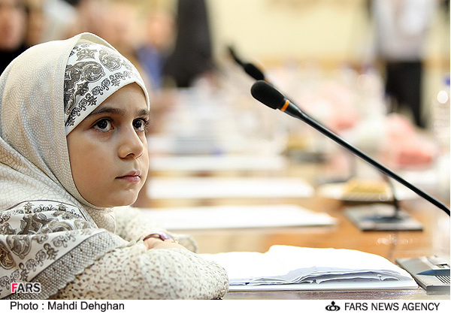
پیشنهاد اسلام چیست؟
دختران و پسران از همان اوائل کودکی حیاء خود را تقویت کنند.
هیچ فرقی در اصل دستور حجاب، بین زن و مرد نیست.
مقصود از حیاء چیست؟
بر زن و مرد هم حفظ چشم و هم حجاب ظاهری واجب است.
فقط تفاوت در مقدار و اولویت است.
لذا حجاب برای زن وحفظ نگاه برای مرد اولویت دارد.

Slide 19
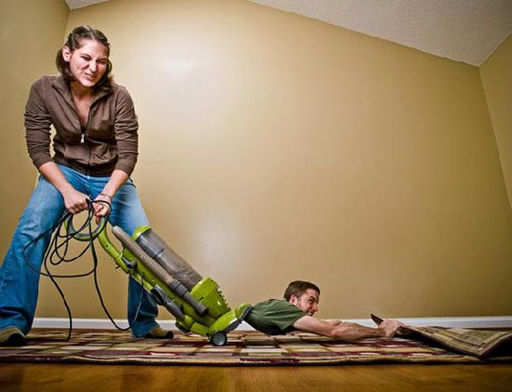
راهبرد غرب برای تحقق اهداف خودش
زن حسابگر
گام اول: حقوق زنان را به آنها یاد آور شوید .
(مهریه عند المطالبه. مطالبه اجرت ایام شیر دهی ،شروط ضمن عقد)
گام دوم: روی اینکه حق، گرفتنیست اصرار کنید.
1.فرزند ایثار گری را، در خانه یاد نمی گیرد.
2. صفا در انسانها می میرد.
3.آدمها به هم انرژی نمی دهند.
4. آرامش کم می شود.
اگر زنان به جای پمپاژ محبت و صفا در منزل شروع کردند به احقاق حقوق خود ما به خواست خودمان رسیده ایم.
چرا که:

Slide 20

نقش حجاب در حفظ نشاط جنسي
غريزه جنسي، قوي‏ترين غريزه انساني است كه زندگي انساني را از نظر كمّي و كيفي مورد تأثير و تأثّر قرار مي‏دهد.
برهنگي در غرب، بي‏رغبتي جنسي را براي غربيها به ارمغان آورد، چرا كه برهنگي سبب تحريك اوليه انسان به طرف عمل جنسي در سنين اوليه بلوغ مي‏شود، ولي در نهايت به سرد مزاجي جنسي تبديل مي‏شود.
مد به عنوان تنوع‏ طلبي مطرح شد، ولي در واقع سبب غفلت‏ زايي مداوم از حقیقت خود و خواست خود شد.
یکی دیگر از فوائد حجاب در اسلام حفظ نشاط جنسي است،
چون حجاب تخيل جنسي را تحريك مي‏كند و سبب مي‏شود كه مسئله جنسي معنادار شود.
و دچار بي‏معنايي نگردد. (مثل برهنگي)
پس حجاب يك فرهنگ جنسي است كه سبب گرم واقع شدن غريزه جنسي در سطح جامعه
و هدايتِ ارضاي آن در قالب خانواده مي‏شود .

Slide 21

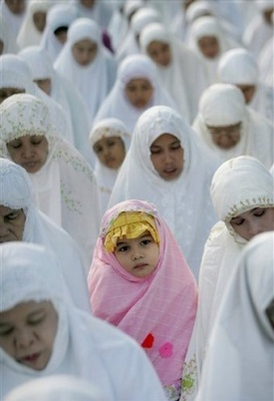
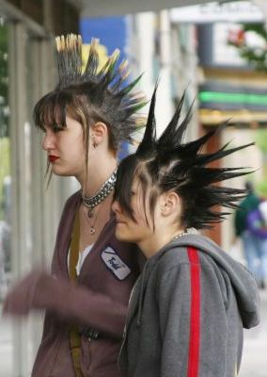
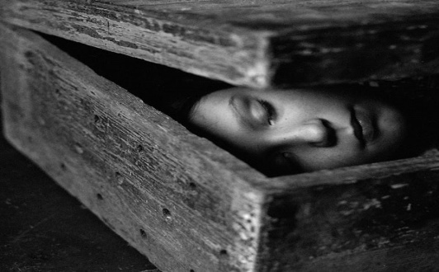
فرایند بروز عفت و ضرورت آن
1. زیبایی از کمالات است
2. تمایل به اظهار کمال در انسان
3. روحیّه ی عفت مانع زیاده روی
4. عدم سقوط در وادی وحشتناک خود نمایی و خود فروشی
سوال:
آیا آدمهایی که به این حد رسیده اند آرامش دارند؟؟

Slide 22
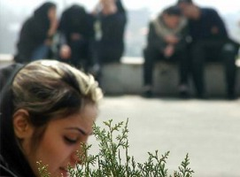
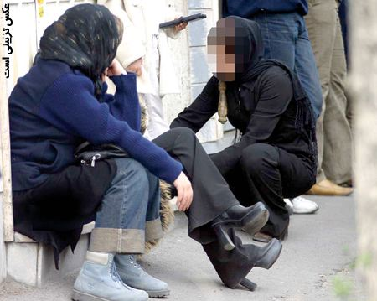
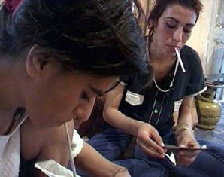
به نظر شما چیزهایی که می توانند روح حجاب را از انسان بگیرند یا فضای حجاب را در جامعه، غبارآلود کنند و انسان را در رسیدن به مطلوب، ناکام بگذارند کدامند؟
تعیین نقاط خطر و بحران
آفت ها و خطرها به دو سرمنشأ اصلی باز می گردند:
* خودمحوری
خود محوری در تصمیم ها و انتخاب ها، سرچشمه ایجاد اکثر مشکلات فکری، روحی و رفتاری است. آفتی که مانند آتش به روح انسان می افتد و تمام وجود او را در دنیا و آخرت می سوزاند.
* ظاهر گروی
توبیخ الهی را ببینید:
الم یان للذین آمنوا ان تخشع قلوبهم لذکرالله
خود
خدا
آیا وقت آن نرسیده که قلب هایتان برای خدا و حقایقی که فرستاده است خشوع پیدا کند و آماده پذیرش گردد ؟!!
یا پر از دلخواه و پسند خود
یا فکر و روح و رفتارمان را پر از خدا و رضایت خدا کنیم

Slide 23
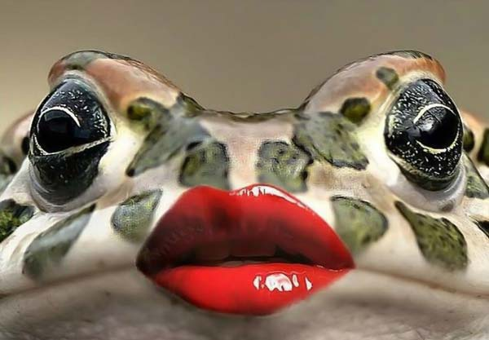
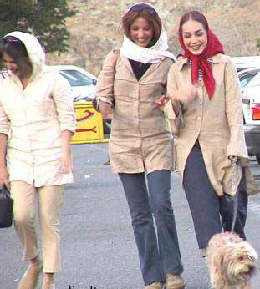
* خودمحوری
ظاهر گروی، سرچشمه ای دیگر برای بسیاری از حسرت ها ست.
عادت به پر کردن عقل از دیدنی های جالب ولی محدود، سبب می شود قدرت فهم و قدرت دیدن سرچشمه های اصلی امور از دست برود.
* ظاهر گروی
واقعاً چگونه می توان شخصیتی با حجاب،آرام، مستقل و برتر در زندگی بود؟

Slide 24

« حجاب عرفی» چیست؟
نقطه پایانی
«حجاب» در فهم عرفی یعنی:
زن در معاشرت با مردان، اندام و زیبایی های جذب کننده خود را بپوشاند و جلوه گری و جلب توجه نکند و
رابطه او با دیگران رابطه انسانی باشد و نه رابطه جنسیتی.
روح بشر تحریک پذیر است
و نیاز به مهار کردن دارد،
و در صورت عدم توجه به آن،
تعادل را در درون و بیرون از خود از بین می برد؛
حجاب، ابزاری برای متعادل سازی روحی، بهداشت روانی جمعی و تعادل در نیروی کار در محیط کار است.
حجاب در حقیقت،
کنترل کننده و جهت دهنده به تمایلات و گرایشات درونی است؛ و به همین دلیل، زمینه تمرکز فکری و روحی را برای پرداختن به امور اساسی در زندگی ایجاد می کند.
آرامش
موفقیت در تصمیم گیری های پایدار در زندگی
کنترل آگاهانه احساس
حجاب

Slide 25
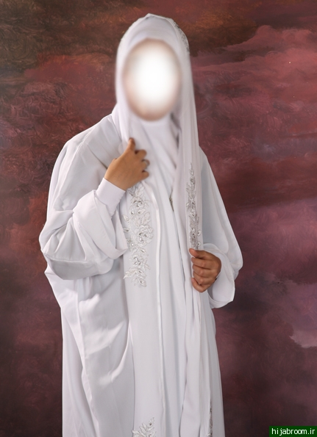
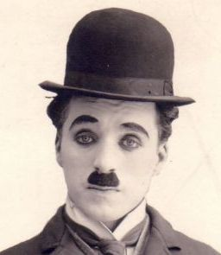
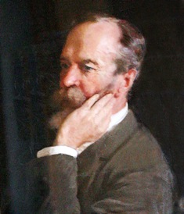
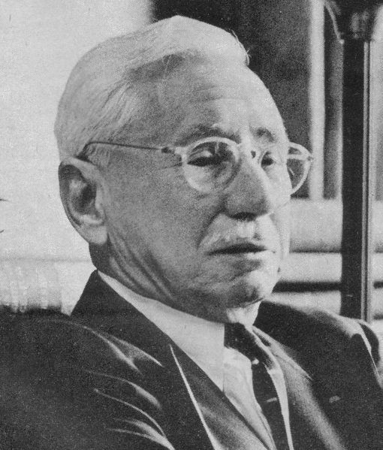
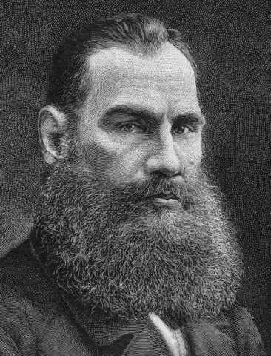
تعابیر برخی از شخصیت های جهانی در مورد حجاب را ببینید:
ویل دورانت، تاریخ نگار: زنان دریافته اند که دست و دلبازی مایه تحقیر آنهاست؛ ... زنان بی شرم جز در موارد زودگذر برای مردان جذاب نیستند.
تولستوی، فیلسوف روسی: سبب ازدیاد طلاق در اروپا که افکار عمومی را مشوش کرده است، نبود حجاب است که مردان بواسطه معاشرت با زنان نسبت به همسر خود بی میل می شوند.
چارلی چاپلین، کارگردان سینما، در نامه ای به دخترش: دخترم، هیچکس و هیچ چیز را در جهان نمی توان یافت که شایسته باشد که
دختری حتی ناخن پای خود را به خاطر آن عریان کند؛...
برهنگی بیماری عصر ماست.
ویلیام جیمز، روان شناس: مردان جوان متعادل به دنبال چشمان پر از حیاء در دختران می گردند چرا که حس می کنند این خودداری ظریفانه از یک لطافت عالی خبر می دهد.

Slide 26
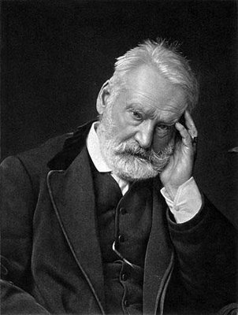
تعابیر برخی از شخصیت های جهانی در مورد حجاب را ببینید:
ویکتور هوگو، نویسنده: بردگی در اروپا از بین رفته است اما بردگی همچنان به صورت فحشاء ادامه دارد و بر زنان تحمیل می شود.
در کتاب فیمینسم در آمریکا: جملات جالبی درمورد پوشش و عفاف آمده است:
* ما انسان ها به گونه ای طراحی شده ایم که هر گاه مانند حیوانات بدون هرگونه اصول و خویشتن داری رفتار کنیم همانند آنها لذت نمی بریم.
* جالب است که برخی از ما از سیگار کشیدن خجالت می کشیم ولی از لباس های نازک دختران خجالت نمی کشیم.
* بازگشت به پاکدامنی و پوشش در غرب آغاز شده است و سال به سال تقاضا برای پوشش و عفاف بیشتر می شود.

Slide 27
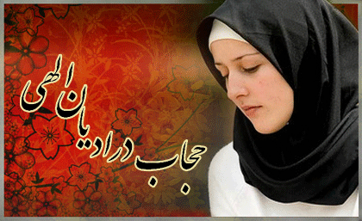

Slide 28

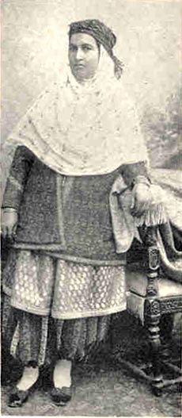
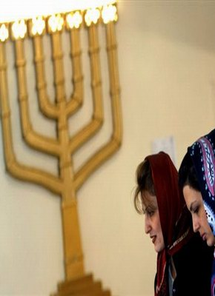
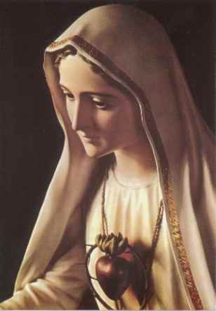
1. توصیه زردشت به پسران و دخترانی که می خواستند ازدواج کنند:
« ای دخترانی که می خواهید شوهر کنید و ای دامادها، با استفاده از غيرت در زندگی پاک منشی بجویید.»
2. در کتاب اوستا که کتاب مقدس زرتشتیان است این گونه آمده است:
« همگی سر را می پوشانیم و همگی به درگاه تو نماز می کنیم.»
در دین یهود:
1 .اگر زنی بدون پوشاندن سر در انظار ظاهر شود، شوهرش حق دارد او را بدون پرداخت مهریه طلاق دهد.
.2در تورات، کتاب مقدس یهودیان این گونه آمده است:
خداوند، دختران صهیون را به جهت اینکه با گردن افراشته و غمزه های چشم راه می روند و با ناز می خرامند و زینت های خود را آشکار می کنند، مجازات خواهد کرد و سر آنها را بی مو و بوی بدن آنها را متعفن و به عوض زیبایی، سوختگی بر صورت آنها خواهد انداخت.
درمسیحیت نیز قوانین صریح در مورد حجاب آمده است؛
درکتاب انجیل، کتاب مقدس مسیحیان آمده است:
« برای زنان شرم آور است که با سر برهنه در اماکن عمومی ظاهر شوند، پوشش
گیسوی زنان این معنی را به همراه دارد که او زیبایی اش را تنها برای چشمان
همسرش نگاه داشته است.

Slide 29

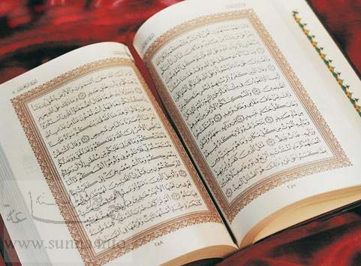
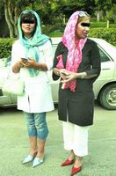
دیدگاه اسلام در مورد حجاب:
قل للمؤمنات یغضضن من ابصارهن و یحفظن فروجهن و لا یبدین
زینتهن الا ما ظهر منها و لیضربن بخمرهن علی جیوبهن
« پیامبر! به زنان مؤمن این مطلب راابلاغ کن که : به نامحرم نگاه نکنند و عورت خود را از نگاه دیگران محافظت کنند و زیبایی هایشان را آشکار نکنند و البته باید روسری های خود را بلند بگیرند تا سینه هایشان را بپوشاند» سوره النور، آیه 31 »
اذا سالتموهن متاعا فسئلوهم من وراء حجاب ذلکم اطهر لقوبکم و قلوبهن
قال امیرالمؤمنین علی علیه السلام:
علیکم بالصفیق من الثیاب فان من رق ثوبه رق دینه
« لباس هایی که خوب بدن را می پوشانند بپوشید چرا که هر کسی لباسش نازک و بدن نما شود، اعتقاداتش نیز ضعیف خواهد شد» وسائل الشیعه، ج4، ص 389
« ای مومنین! وقتی کاری با زنان نامحرم دارید از پس پرده با آنها گفتگو کنید این برای پاک ماندن قلب های شما و آنان بهتر ست.» سوره احزاب، آیه 53

Slide 30


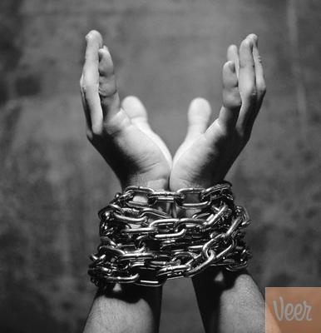
پیش گویی امیرالمؤمنین در فضای جوامع آخرالزمان گویای حقایق بسیاری است:
یظهر فی آخر الزمان و هو شر الازمنه نسوه کاشفات عاریات متبرجات
( خارجات) من الدین، داخلات فی الفتن مائلات الی الشهوات مسرعات الی اللذات مستحلات للمحرمات فی جهنم خالدات
من لایحضره الفقیه ، شیخ مفید، ج3، ص 390
« در آخرالزمان که بدترین مقطع تاریخ است، زنانی پدیدار می شوند که برهنگی را پیشه خود ساخته اند و به دنبال خودنمایی هستند، این گونه زنان از دین خارج هستند، در فتنه ها و بلاها داخل هستند، گرایش به شهوت دارند و با سرعت به دنبال لذت ها می روند، حرام های خدا را نقض می کنند و در نهایت در جهنم عذابی همیشگی خواهند داشت.»

Slide 31

پیامبر اسلام در معراج هنگام عبور از جهنم صحنه هایی را از زنانی که عذاب می شدند نقل فرموده:
1. آن زنانی که به موهای خود در آتش آویزان شده بودند زنانی بودند که موهای خود را از نامحرم نمی پوشاندند.
2. آن زنانی که به زبان های خود در آتش آویزان بودند زنانی بودند که زخم زبان می زدند
آن زنانی که به پاهای خود در آتش آویزان بودند زنانی بودند که بدون اجازه از خانه بیرون می رفتند.
3. زنانی در جهنم بودند که گوشت بدن خود را می خوردند اینها زنانی بودند که بدن خود را به نامحرم نشان می دادند.
4. برخی زنان بودند دست های آنها را به پاهایشان بسته بودند و مارها و عقرب ها آنها را نیش می زندند اینها زنانی بودند که نسبت به طهارت لباس هایشان و وضوء گرفتن و نماز بی اهمیت بودند و غسلهای لازم را انجام نمی دادند.» وسائل الشیعه، ج20، ص 213

Slide 32
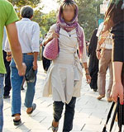
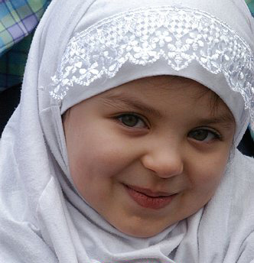
نظر روانشناسان نسبت به مراحل 4و5 رشد
.مرحله تحرک و آغاز تشخیص هویت
. مرحله کمال هویت انسانی
1. پسران تمایل آشکاری به تسلط و تهاجم دارند.
2. دختران درست در جهت مخالف پسران، حالت جذب و پذیرش دارند. (و قدرت جلب توجه دیگران را از خود بروز می دهند)
و اگر نتواند از این مرحله عبور کنند و «توقف شخصیت» به وجود آید همیشه اسیر جلب توجه دیگران خواهند شد .
ولی در صورتی که در این مرحله نمانند و به مرحله بعد صعود کنند به جای تمایل به جذب همگان و صرف تمام نیرو برای این راه، تنها به همسر خود توجه کرده و بقیه توانایی های جسمی و روحی خود را صرف سازندگی می کنند.
توقف در شخصیت در زنان منجر به بیماری خودنمایی می شود و تمام زندگی او را می بلعد و هر گونه تجربه انسانی و حیاتی را از او سلب می کند.

Slide 33

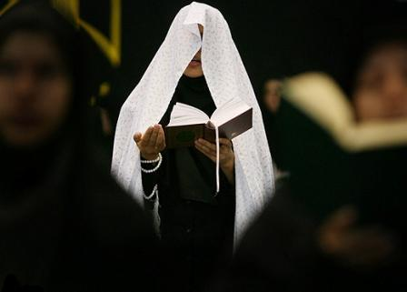
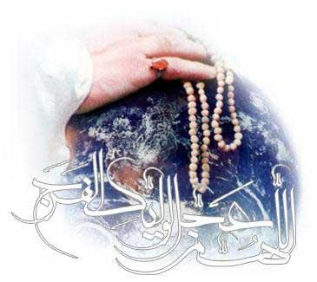
به امید روزی که همه در آرامش هستند.

Slide 34

با تشکر از استاد واسطی (زید عزه)
که ما را در این مهم یاری نمودند.
تدوین وتحقیق
مهدی بیاتی

Slide 35
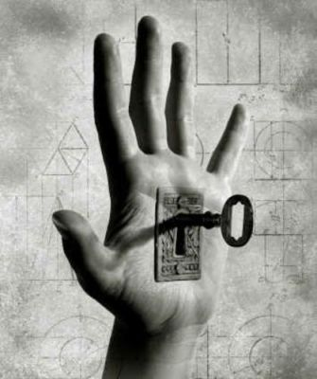
موسسه علمی فرهنگی
تسنیم نور
(دارای مجوز رسمی)
با امکان برگزاری دوره های آموزشی
عفاف و حجاب
مهدی بیاتی
09127526130

